Slide 1
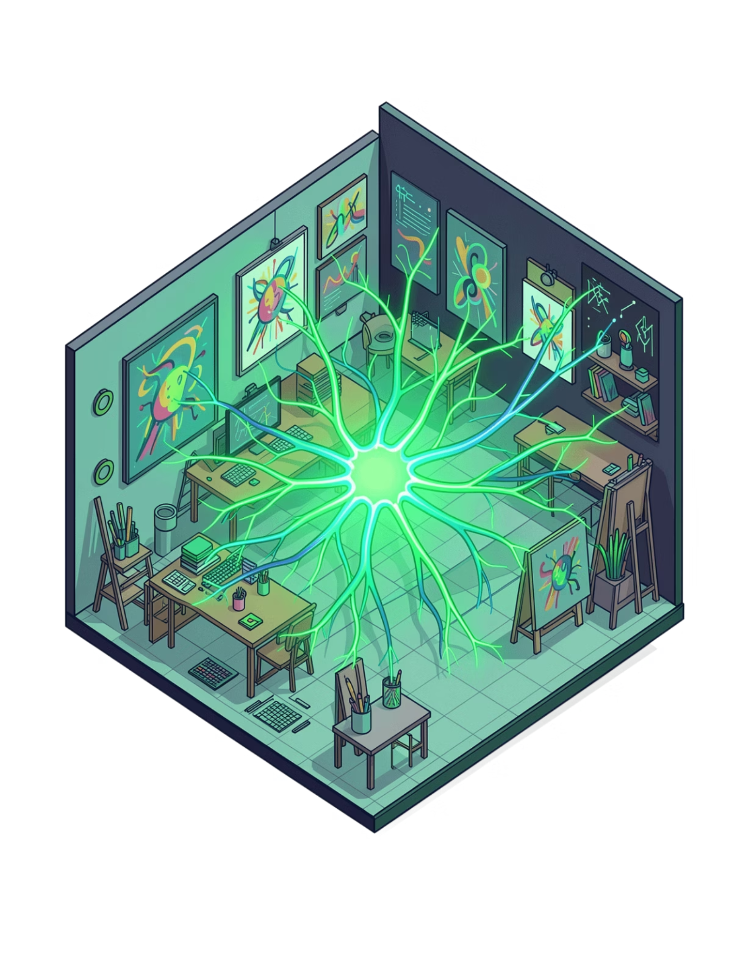
Generowanie Treści Multimedialnych w Erze AI
Rewolucja czy Zagrożenie?
Jak sztuczna inteligencja zmienia oblicze kreatywności — i co to oznacza dla twórców.

Slide 2
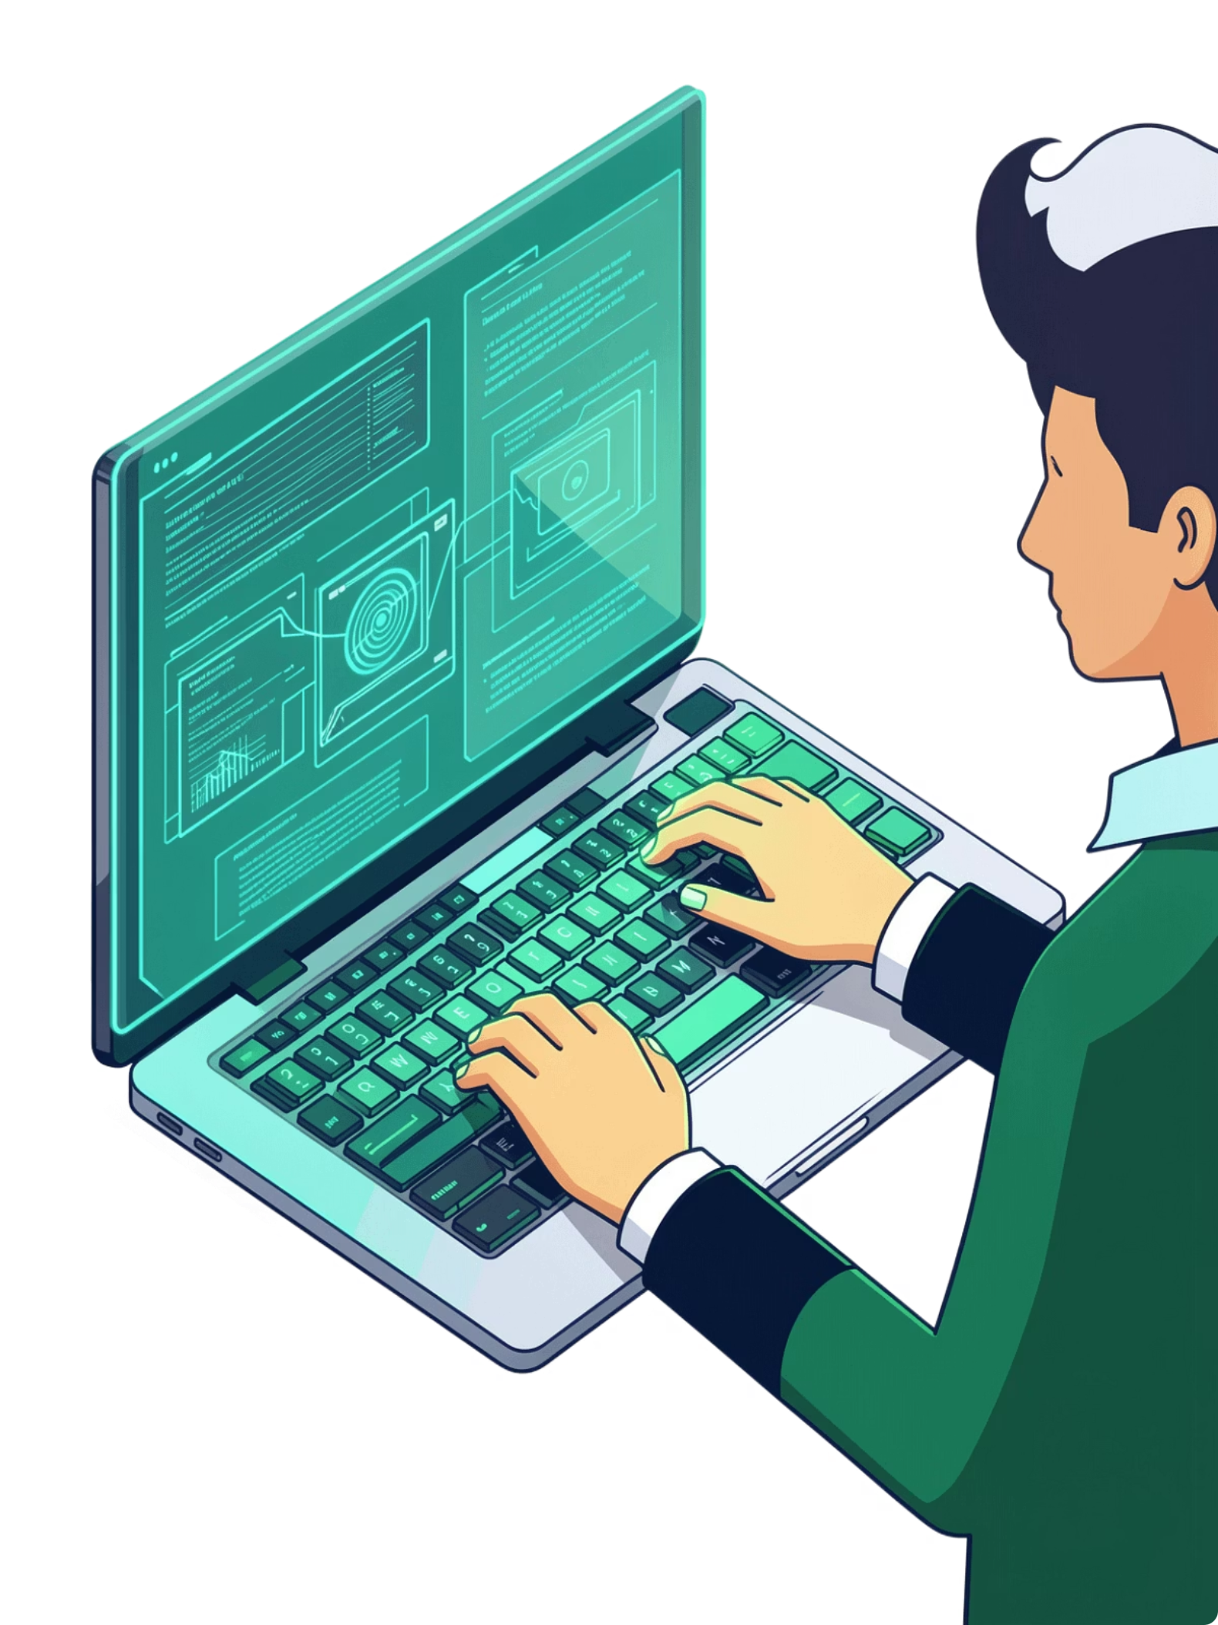
Nowa Era Kreatywności: Automatyzacja na Wyciągnięcie Ręki
Bezprecedensowe tempo zmian
Algorytmy, automatyzacja i deepfake przepisują zasady mediów szybciej, niż branża zdąża reagować.
Narzędzia nowej generacji
Runway Gen-4, Adobe Firefly 2.0 — wideo i grafiki profesjonalnej jakości z jednego polecenia tekstowego.
Twórca jako operator systemu
Rola artysty ewoluuje: zamiast rzemiosła, liczy się umiejętność kierowania zaawansowanymi modelami AI.

Slide 3
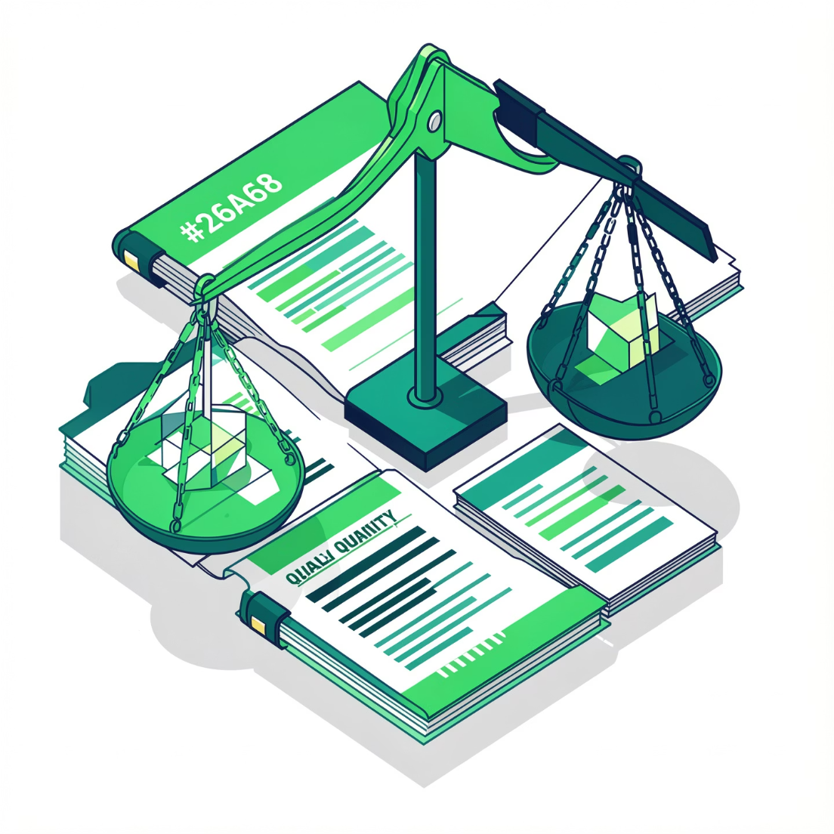

BRUTALNA PRAWDA
Jakość vs. Ilość
Automatyzacja pozwala tworzyć treści szybciej i taniej — ale za cenę indywidualności. Rynek jest coraz bardziej nasycony, a odbiorcy natychmiast wyłapują drobne błędy i szablonowość.
Presja czasowa i finansowa wymusza automatyzację, prowadząc do powodzi miałkich treści.

Slide 4
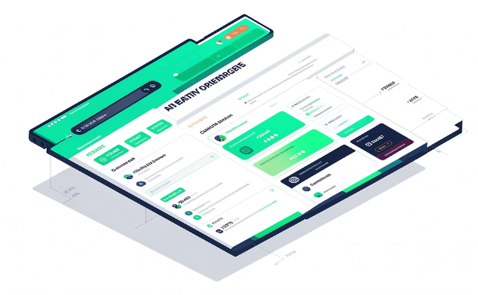
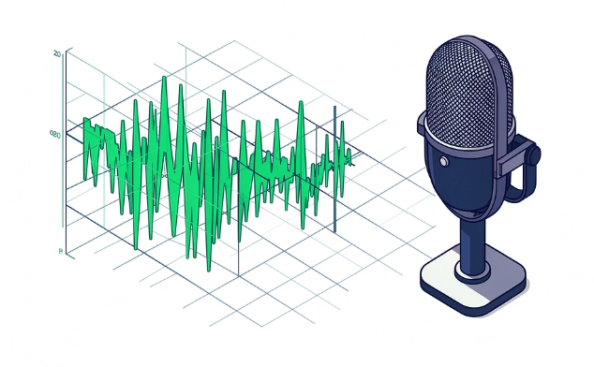
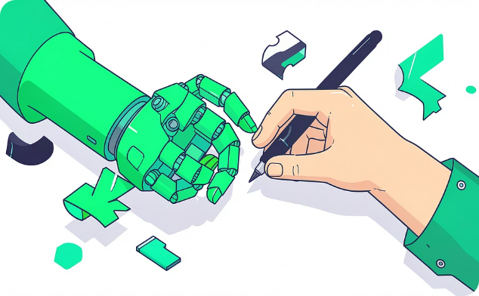
Kto Zyska, Kto Zniknie?
Generowanie multimediów online to już bezlitosna rewolucja. Nowe platformy dają twórcom supermoce — ale tylko tym, którzy potrafią je wykorzystać.
Kreatorka.ai
ElevenLabs
Przewaga twórcza
Wirtualny dyrektor kreatywny: storytelling, logo, grafiki i multimedia w jednym miejscu.
Generowanie, edycja i lokalizacja audio oraz wideo — gotowe w kilka minut.
Zwycięzcy to ci, którzy traktują AI jako partnera, a nie zagrożenie dla własnej wizji.

Slide 5
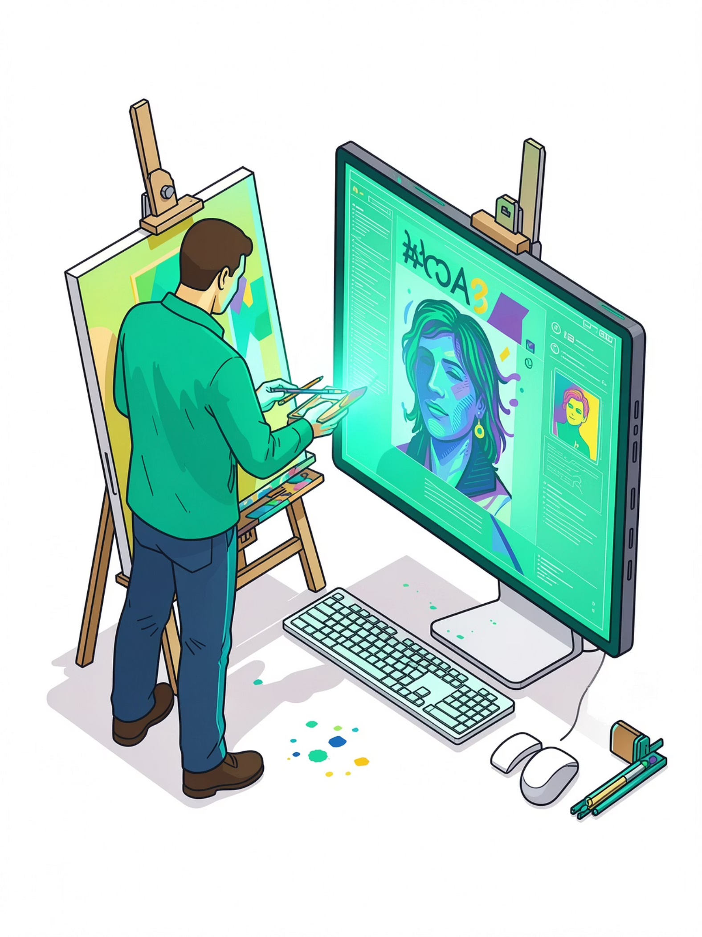
Tradycja
vs. AI
Po jednej stronie — cierpliwość rzemieślnika, po drugiej — natychmiastowość algorytmu. Przyszłość należy do tych, którzy połączą oba światy.

Slide 6


Od Analogowego Chaosu do Cyfrowej Automatyzacji
Montaż VHS
TikTok i streaming
Ręczny, analogowy proces
Eksplozja konkurencji
Internet i YouTube
AI i automatyzacja
Demokratyzacja treści
Personalizacja w czasie rzeczywistym
Każda epoka podnosiła poprzeczkę: dziś odbiorcy oczekują treści jakościowych, natychmiastowych i spersonalizowanych — jednocześnie. AI jest odpowiedzią na te nierealistyczne żądania.

Slide 7
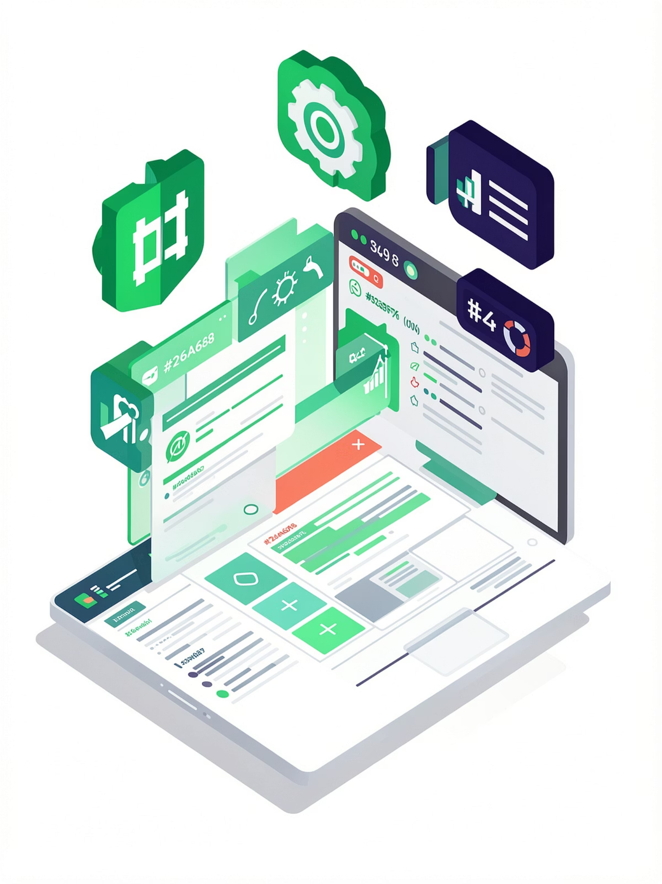
Narzędzia, Które Zmieniają Grę
LlamaGen.Ai
VideoGen
Tekst w wizualne opowieści: komiksy, animacje, gry — bez kodowania.
Profesjonalne filmy w 3 kliknięciach, z gotowymi workflow i wbudowanym edytorem.
Kreatorka.ai
Grafiki, logo, storytelling i multimedia — oszczędność czasu bez kompromisu w jakości.

Slide 8
Szokujące Statystyki i Potencjał
+35%
+40%
Wzrost konwersji
Zaangażowanie widzów
W kampaniach marketingowych dzięki Kreatorka.ai
Wzrost w mediach korzystających z automatyzacji
5M+
70+
Profesjonalistów
Języków
Zaufało platformie VideoGen do tworzenia treści
Lokalizacja audio i wideo przez ElevenLabs w minuty

Slide 9
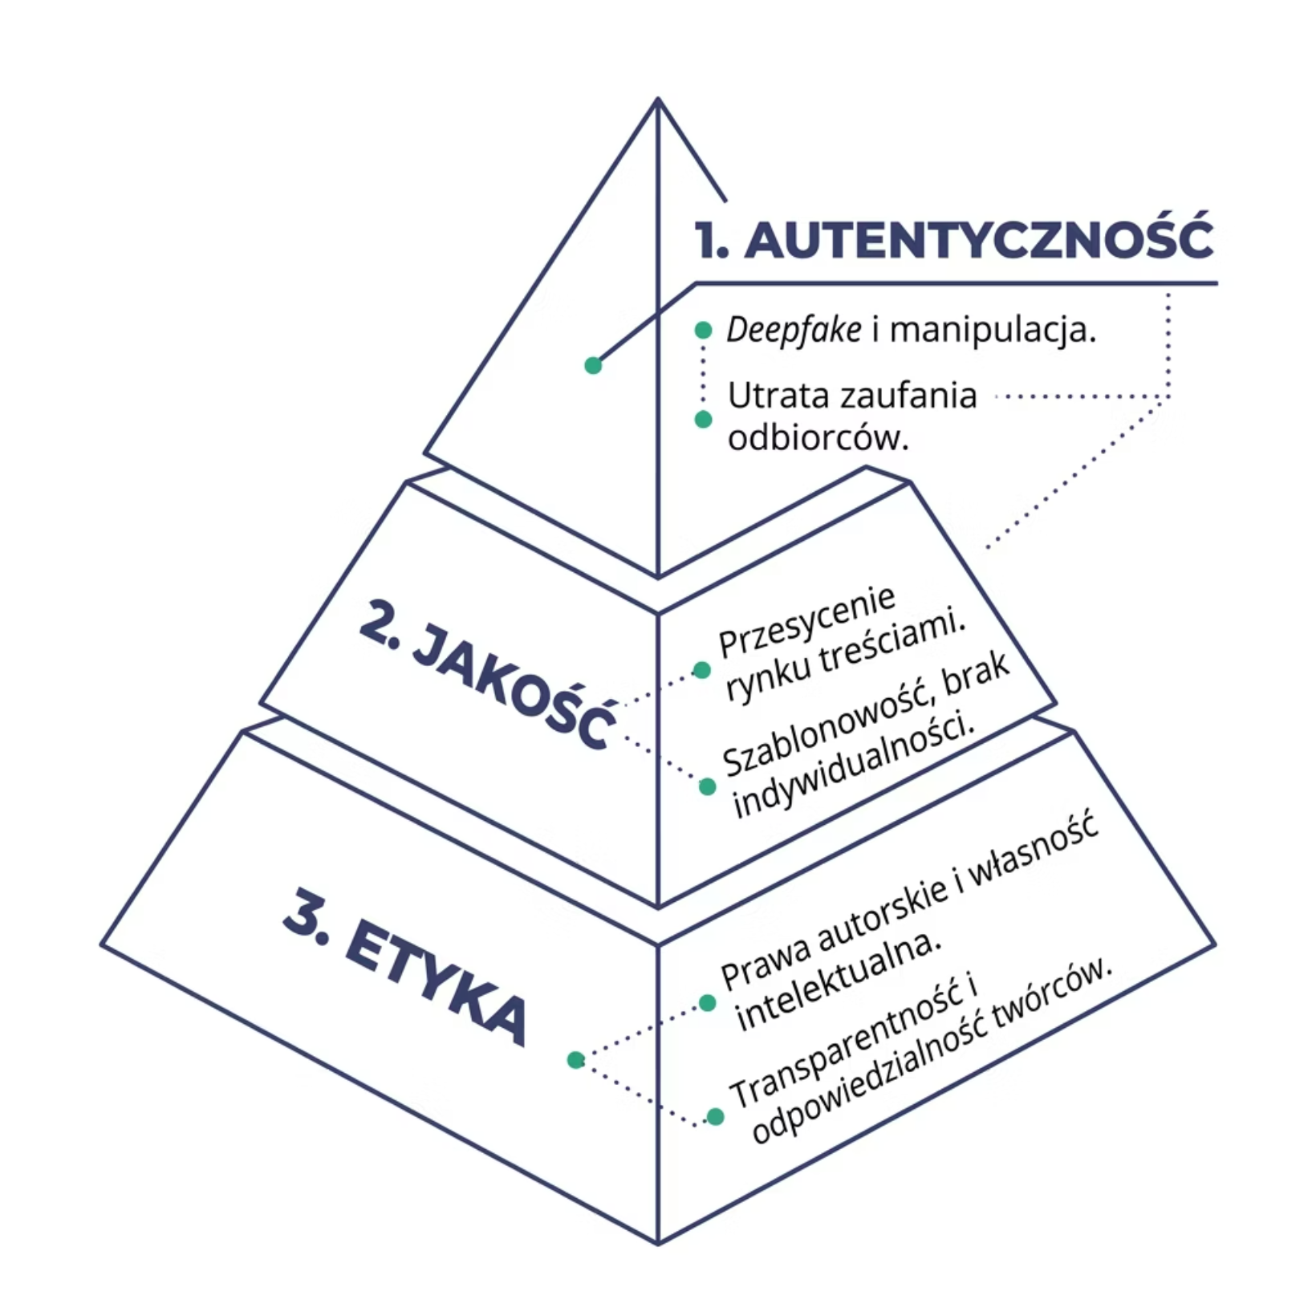


Wyzwania: Autentyczność i Zaufanie
W świecie zdominowanym przez automatyzację zaufanie odbiorców jest walutą. Deepfake i masowa produkcja szablonowych treści podkopują wiarygodność całych mediów.
Sukces zależy od wykorzystania AI jako narzędzia wspierającego — nigdy zastępującego — ludzką kreatywność.

Slide 10
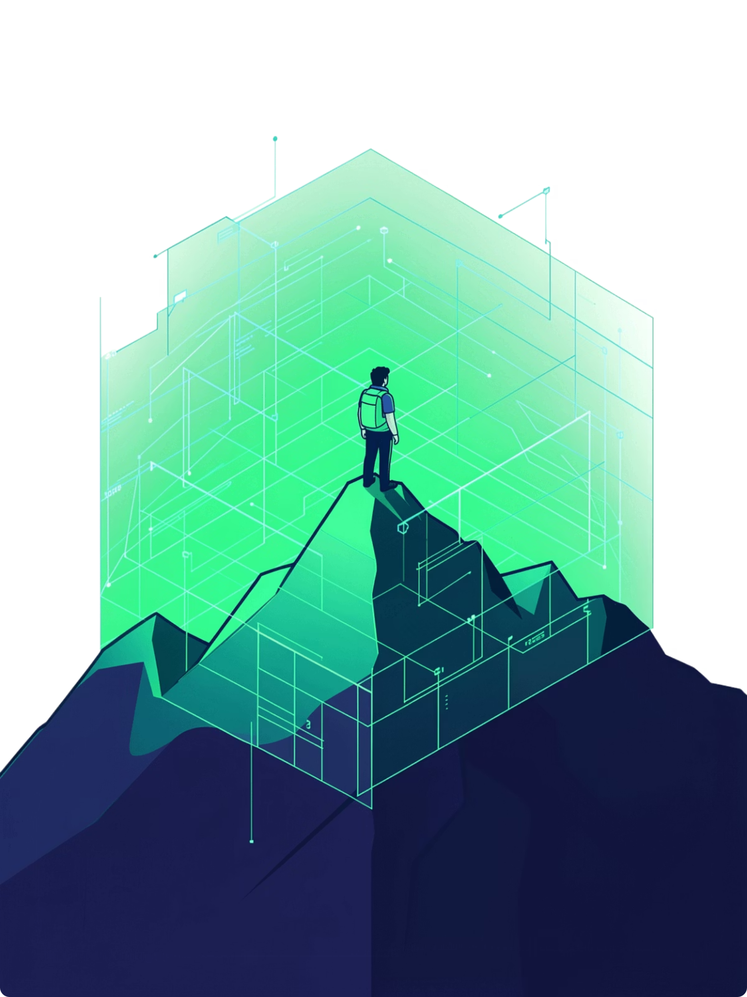
Przyszłość Jest Teraz: Bądź Krok Przed Innymi
Generowanie treści multimedialnych przez AI to nie przyszłość — to teraźniejszość. Kluczem jest adaptacja, opanowanie nowych narzędzi i skupienie na unikalnych, angażujących historiach.
Adaptuj się
Twórz unikalnie
Ucz się obsługi nowych platform i eksperymentuj z formatami.
AI powtarza wzorce — Twoja historia i wizja są niepowtarzalne.
Działaj teraz
Ci, którzy zaczną dziś, wyróżnią się w cyfrowym chaosie jutra.

